Slide 1
巨大惑星の移動に伴う 小天体の力学的進化
共鳴現象から太陽系の歴史を探る
名古屋大学理学部物理学科４年
理論宇宙物理学研究室 磯谷和秀
指導教官 小林浩 助教

Slide 2
目次
背景
基礎知識
観測
数値計算
今後の課題
まとめ

Slide 3
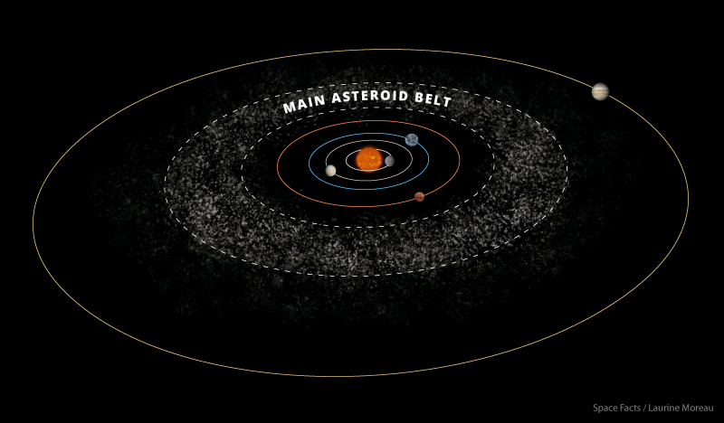
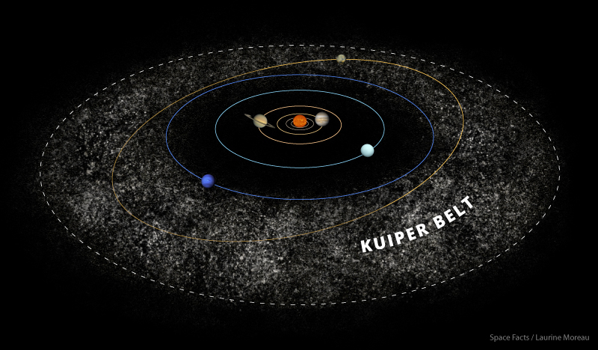
背景
現在の太陽系には「小惑星帯」や「カイパーベルト」のような，小天体の軌道が集中した領域が存在し，惑星にならなかった微惑星の残りだと言われている．
~2AU
~30AU
~4AU
~55AU
Credit : Space Facts / Laurine Moreau
これらの領域の小天体は数が多く，分布の特徴を統計的に扱うことで，太陽系の歴史を探ることができるかもしれない．

Slide 4
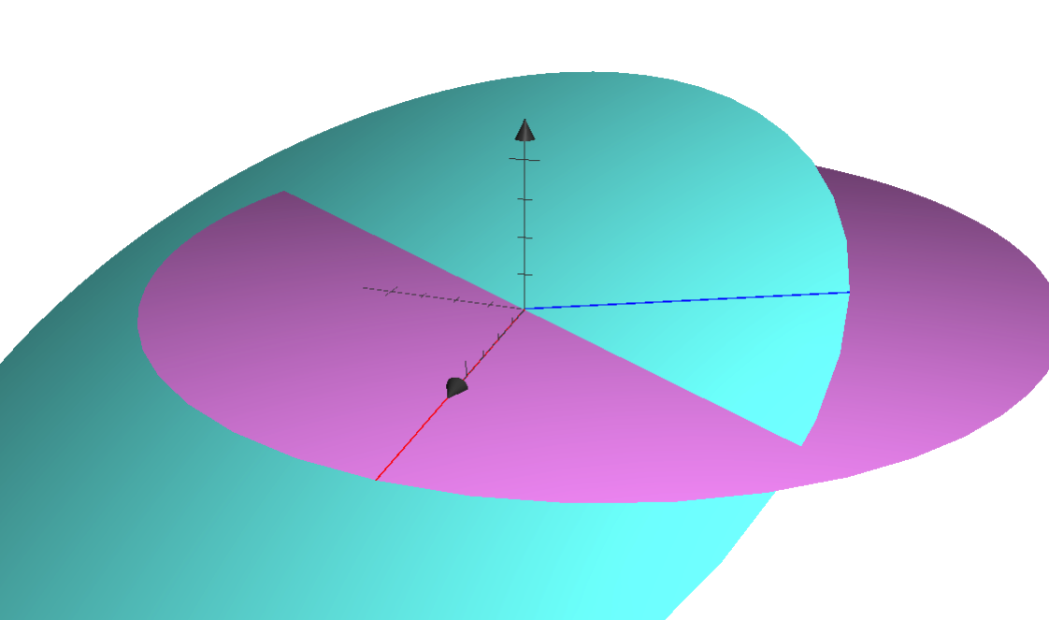
軌道を決定する変数：軌道要素
楕円軌道の場合
楕円の形を決定
軌道長半径
軌道面
近日点
離心率
軌道面の位置を決定
基準面
昇交点経度
近日点引数
基準線
昇交点
軌道傾斜角
位置と速度の６変数
天体の位置を決定
軌道要素６つ
離心近点離角
Notes:
----- 会議メモ (2017/02/14 22:15) -----
軌道要素がなぜ重要なのか
位置と速度じゃだめなの
軌道要素を使うことで軌道の特徴をつかみやすい
色の説明
基準面ってなに
地球の公転軌道を基準面
春分点と太陽を結んだ直線を基準線

Slide 5
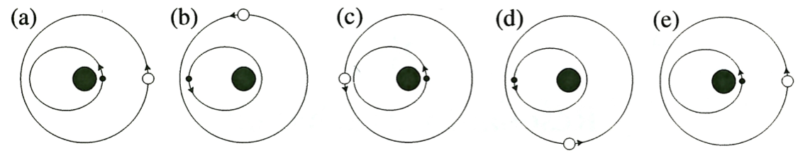
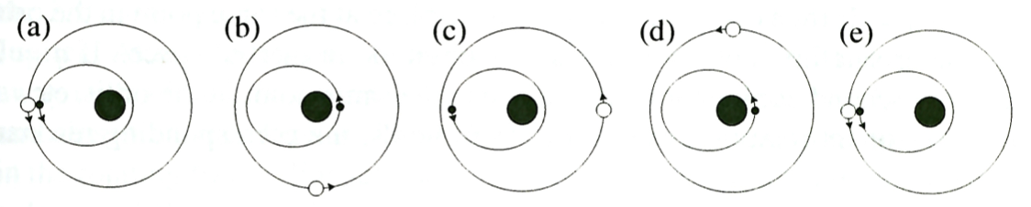
平均運動共鳴
平均運動共鳴（Mean Motion Resonance）
軌道周期の比
が整数比
離心率，傾斜角上昇
例）2:1共鳴にある小天体
「点」と「点」
の相互作用
近日点にきたときに惑星に最接近
安定
遠日点
不安定
Murray & Dermott 1999, Solar System Dynamics

Slide 6
永年共鳴
永年共鳴（Secular Resonance）
天体間の重力相互作用によって軌道の形は振動，回転する
「近日点」
移動角速度が一致
離心率上昇
惑星と小天体の
「昇交点」
移動角速度が一致
傾斜角上昇
軌道の相対関係が変わらない
「輪ゴム」と「輪ゴム」で例えると
輪ゴムが伸び縮み：離心率が振動
輪ゴムが回転：近日点が移動

Slide 7
観測データ：小惑星帯
軌道長半径：2~4AU 直径：50km以上
合計：579個
(IAU Minor Planet Center)
個数
軌道長半径 [AU]
離心率
軌道傾斜角 [rad]
軌道長半径 [AU]
軌道長半径 [AU]

Slide 8
観測データ：カイパーベルト
軌道長半径：30~60AU 直径：50km以上
合計：1984個
(IAU Minor Planet Center)
個数
軌道長半径 [AU]
離心率
軌道傾斜角 [rad]
軌道長半径 [AU]
軌道長半径 [AU]

Slide 9
先行研究：巨大惑星移動の痕跡
海王星が外側へ「7.0AU」だけ移動したときの数値計算と，
実際のカイパーベルトの離心率の分布がよく一致する．
（Malhotra, R. 1995）
木星が内側へ「0.2AU」だけ移動したときの数値計算と，
実際の小惑星帯の離心率の分布がよく一致する．
さらに小惑星帯の小天体の数の減少から，永年共鳴の
通過の効果が重要であり，土星が外側へ「0.8AU」だけ
移動する必要がある．
（Minton, D. A. & Malhotra, R. 2009）
本研究の目的
先行研究のような惑星移動を考えることで，
本当に小天体の特徴的な分布が説明できるのかを
数値計算で確かめる．

Slide 10
目的に合わせた数値計算
-0.2AU
+0.8AU
+3.0AU
+7.0AU
800個
1000個
軌道長半径
小惑星帯
木星
土星
天王星
海王星
カイパーベルト
テスト粒子なしの巨大惑星４体シミュレーション
目的：「重力相互作用」と「永年共鳴の移動」を確かめる
カイパーベルト領域にテスト粒子１０００個
目的：平均運動共鳴による「小天体の捕獲」を確かめる
小惑星帯領域にテスト粒子８００個
目的：平均運動共鳴による「小天体の捕獲」を確かめる
「永年共鳴通過の効果」を確かめる

Slide 11
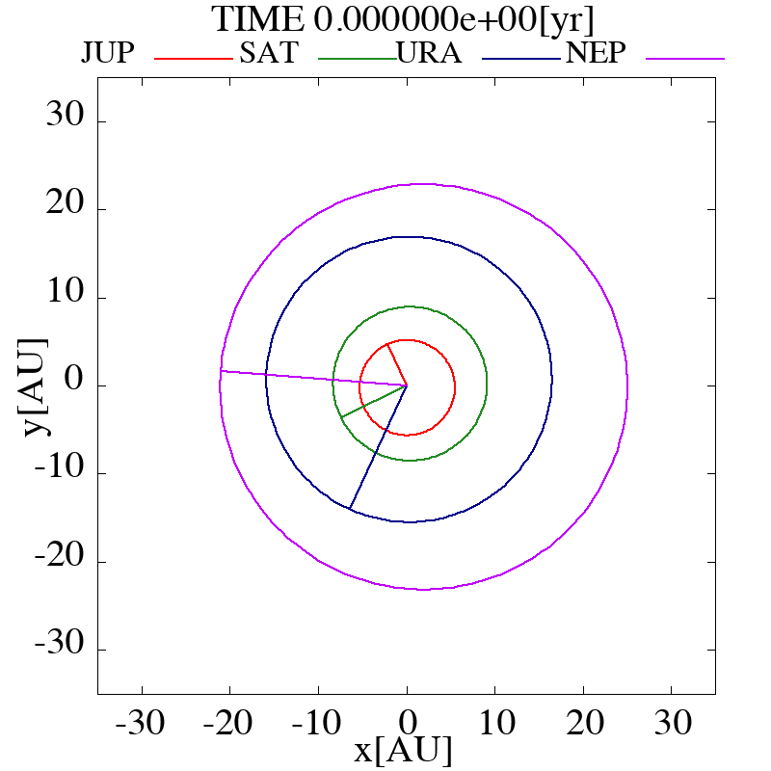
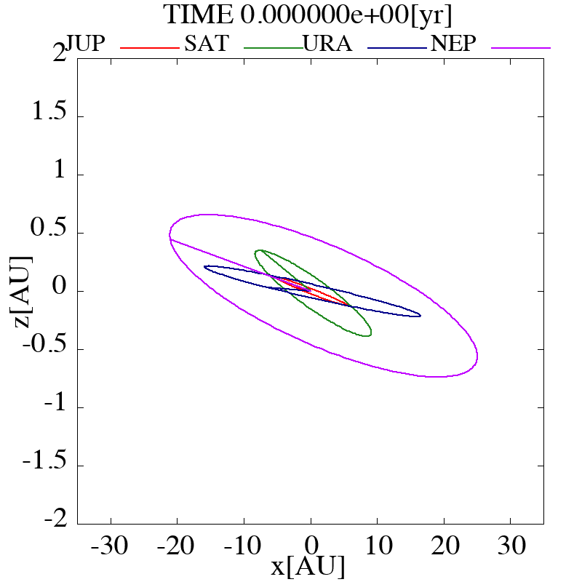


結果：４体シミュレーション
木星
土星
天王星
海王星
直線は原点（太陽）と近日点を結んでいる

Slide 12
結果：永年共鳴の位置の移動
木星
土星
天王星
海王星
左上図：離心率の永年共鳴位置
小惑星帯
左下図：軌道傾斜角の永年共鳴位置
惑星移動に伴って永年共鳴の
位置も移動している
軌道長半径 [AU]
小惑星帯領域を拡大
離心率，軌道傾斜角両方とも，
土星の永年共鳴の位置が
小惑星帯を通過する
小惑星帯
小惑星帯にその痕跡が
みられるはず
時間 [Myr]

Slide 13
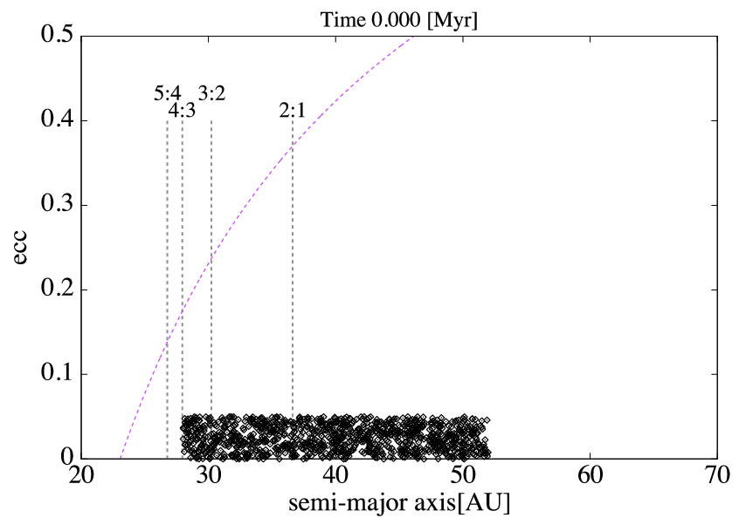

結果：カイパーベルト領域
離心率の変化
初期条件
：28~52AU
：0~0.05
：0~0.05rad
離心率
軌道長半径 [AU]

Slide 14
結果：カイパーベルト領域
離心率の変化
初期条件
：28~52AU
平均共鳴の位置に
集まっている
軌道交差する粒子も
存在する
：0~0.05
：0~0.05rad
離心率
2:1共鳴は減っている
軌道長半径 [AU]

Slide 15
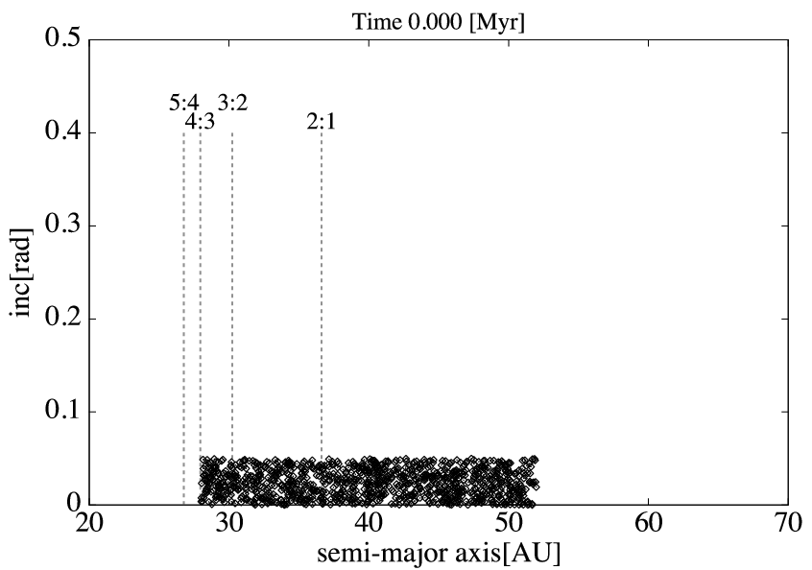

結果：カイパーベルト領域
軌道傾斜角の変化
初期条件
：28~52AU
：0~0.05
：0~0.05rad
軌道傾斜角 [rad]
軌道長半径 [AU]

Slide 16
結果：カイパーベルト領域
軌道傾斜角の変化
初期条件
：28~52AU
平均共鳴の位置に
集まっている．
この共鳴付近には
離心率と軌道傾斜角が
ともに大きいものが
多い．
：0~0.05
：0~0.05rad
軌道傾斜角 [rad]
2:1共鳴は減っている
軌道長半径 [AU]

Slide 17
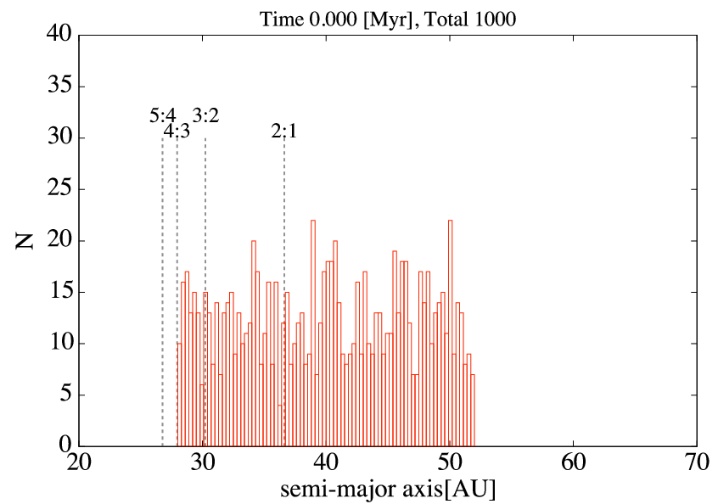

結果：カイパーベルト領域
粒子数の変化
初期条件
：28~52AU
：0~0.05
：0~0.05rad
粒子数
軌道長半径 [AU]

Slide 18
結果：カイパーベルト領域
粒子数の変化
初期条件
：28~52AU
平均共鳴の位置に
集まっている．
共鳴と共鳴の間には
粒子は少ない．
：0~0.05
：0~0.05rad
粒子数
両脇の粒子の数と
比べると明らかに
2:1共鳴は減っている．
軌道長半径 [AU]

Slide 19
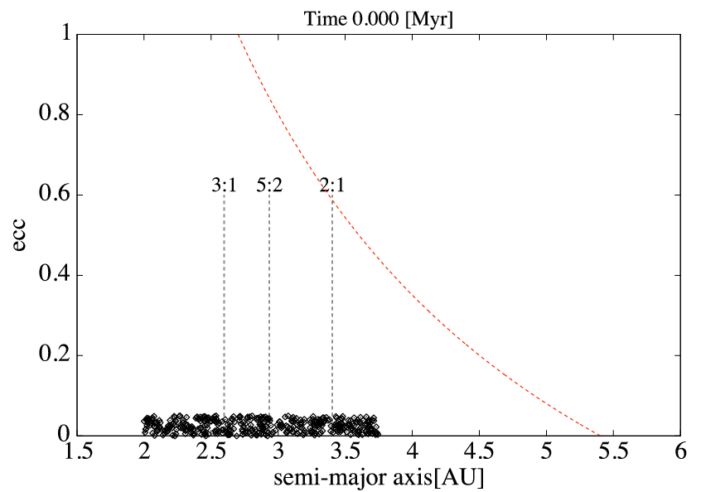

結果：小惑星帯領域
離心率の変化
初期条件
：2~3.75AU
：0~0.05
：0~0.05rad
離心率
軌道長半径 [AU]

Slide 20
結果：小惑星帯領域
離心率の変化
初期条件
永年共鳴が通過した効果
：2~3.75AU
：0~0.05
平均運動共鳴による減らされる効果
離心率を上げている途中の様子
：0~0.05rad
離心率
軌道長半径 [AU]

Slide 21
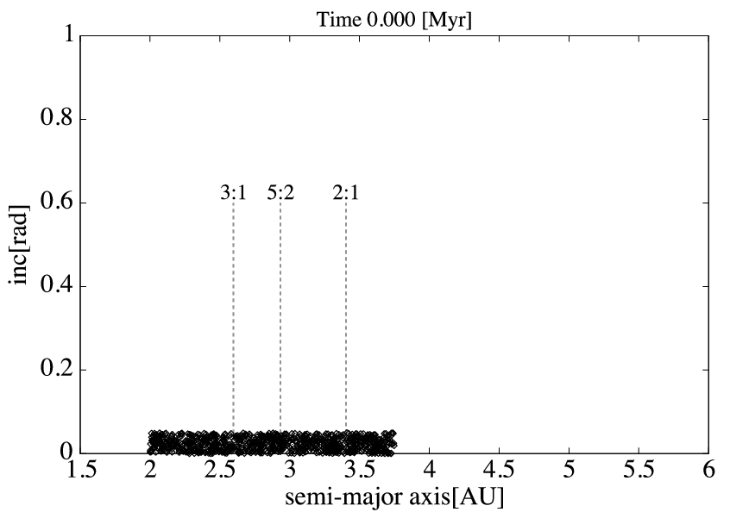

結果：小惑星帯領域
軌道傾斜角の変化
初期条件
：2~3.75AU
：0~0.05
：0~0.05rad
軌道傾斜角 [rad]
軌道長半径 [AU]

Slide 22
結果：小惑星帯領域
軌道傾斜角の変化
初期条件
永年共鳴が通過した効果
：2~3.75AU
：0~0.05
平均運動共鳴による減らされる効果
軌道傾斜角を上げている途中の様子
：0~0.05rad
軌道傾斜角 [rad]
軌道長半径 [AU]

Slide 23
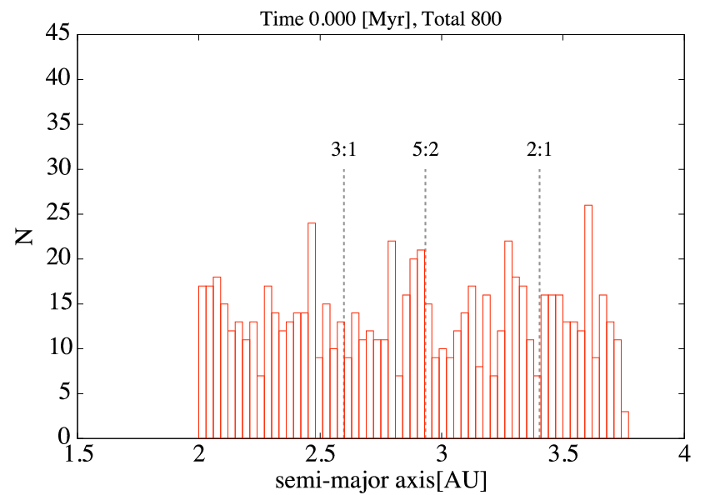

結果：小惑星帯領域
粒子数の変化
初期条件
：2~3.75AU
：0~0.05
：0~0.05rad
粒子数
軌道長半径 [AU]

Slide 24
結果：小惑星帯領域
粒子数の変化
初期条件
平均運動共鳴による減らされる効果がわずかにある（？）
：2~3.75AU
：0~0.05
：0~0.05rad
粒子数
2:1共鳴が動くときに
粒子を引きずった効果
軌道長半径 [AU]

Slide 25
数値計算結果のまとめ
テスト粒子なしの巨大惑星４体シミュレーション
重力相互作用によって近日点，昇交点は移動する．
土星の永年共鳴の位置は小惑星帯を通過する．
カイパーベルト領域にテスト粒子１０００個
平均運動共鳴に捕獲され，軌道が安定化した粒子と不安定化した粒子の両方が確認できた．
小惑星帯領域にテスト粒子８００個
永年共鳴の位置が通過した効果がはっきりみられた．しかし，平均運動共鳴が粒子の数を減らす効果を確認できなかった．

Slide 26
今後の課題
特に小惑星帯は計算時間が足りていない
小惑星帯を１億年分計算をしたい
小惑星帯領域の計算がとても時間がかかる
そのため計算コードをさらに高速化したい
計算を重ね，粒子数を増やしたデータと観測の比較をしたい．
モデルに従うだけではなく，移動距離の
パラメータの制限を付ける研究もしたい．

Slide 27
まとめ
惑星の軌道進化の歴史は小惑星帯や
カイパーベルトに残っているかもしれない．
２種類の重要な共鳴：平均運動共鳴 永年共鳴
数値計算により，惑星の移動を考えると小天体の特徴的な分布を説明できることが確認できた．

Slide 28
Appendix

Slide 29
数値計算の方法
計算コード
「４次のエルミート法」＆ 独立タイムステップ
設定
軌道長半径：
Minton & Malhotra (2009)
の惑星移動モデルを模擬
：現在
木星と海王星の移動距離は先行研究からほぼ決定
土星と天王星は不確かではあるがモデルに合わせる
質量：
かけて線形増加させる
太陽：原点から移動しない 重力は外場扱い

Slide 30
多体問題の解析的扱い方：摂動
例）中心星
,内側の天体
,外側
の３体問題
Q. ３体以上の多体問題は「積分不可能」では？
A. 解析的には無理．制限をつければ近似解は可能！
中心星からの重力が支配的な場合
天体の運動
２体問題の厳密解
摂動
の相対加速度
２体問題のポテンシャル
摂動関数
（摂動ポテンシャル）

Slide 31
摂動関数
摂動関数は軌道要素で展開ができる（無限項）
整数
の中の偏角の組み合わせによって，各項の周期が決まる
各項の周期によって摂動関数を分類すると，
共鳴項
永年項
その他：短周期項や微小振幅項
共鳴項
軌道周期より長い周期
永年項
近日点移動，昇交点移動の周期程度

Slide 32
永年共鳴の位置
永年摂動論を使うと４つの巨大惑星の
「近日点」
それぞれの惑星の質量と軌道長半径の比のみで一意に決まる（固有振動数）
移動速度は
「昇交点」
実線：近日点移動速度
テスト粒子
破線：昇交点移動速度
土星
惑星の固有振動数と
テスト粒子の固有振動数が
一致する交点
固有振動数 [秒角/ 年]
木星
天王星
海王星
永年共鳴の位置
軌道長半径 [AU]

Slide 33
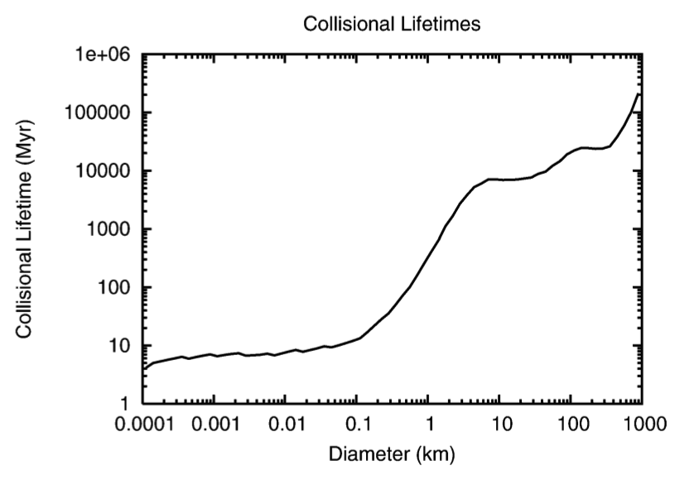
観測：直径50km以上の理由
100億年
破壊されずに生き残る時間 [Myr]
50km
直径 [km]
O’Brien, D. P. & Greenberg, R. 2005

Slide 34
観測：直径と絶対等級の関係
入射光に対する反射光の比のことをアルベドと呼ぶ．
太陽系の惑星や小天体の絶対等級H，アルベドA，小天体の
直径Dの関係は次のようになる．
：太陽の視等級
「IAU Minor Planet Center」 には，これら３つのうち
絶対等級しかデータがない．
本研究では，アルベドを0.09（彗星に多い）と仮定し，
直径50km以上となる絶対等級を と見積もって
観測データをプロットしている．

Slide 35
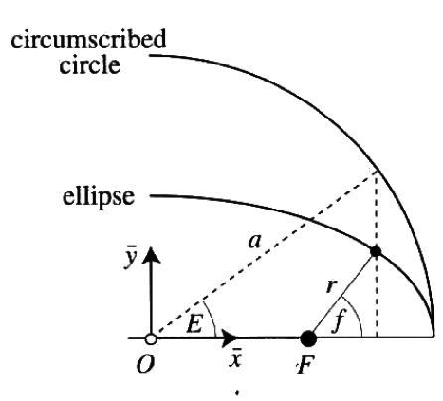
ケプラー方程式
任意の時間における天体の位置を決定するには，
(1)から平均近点離角 を求める
：近日点通過時刻
ケプラー方程式(2)から離心近点離角 を求める
(3),(4)から軌道半径 ，真近点離角 を求める
Murray & Dermott 1999, Solar System Dynamics

Slide 36
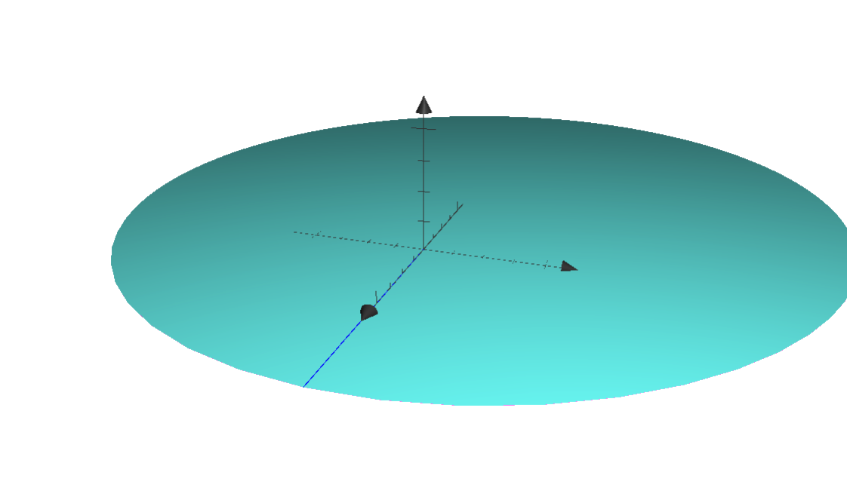
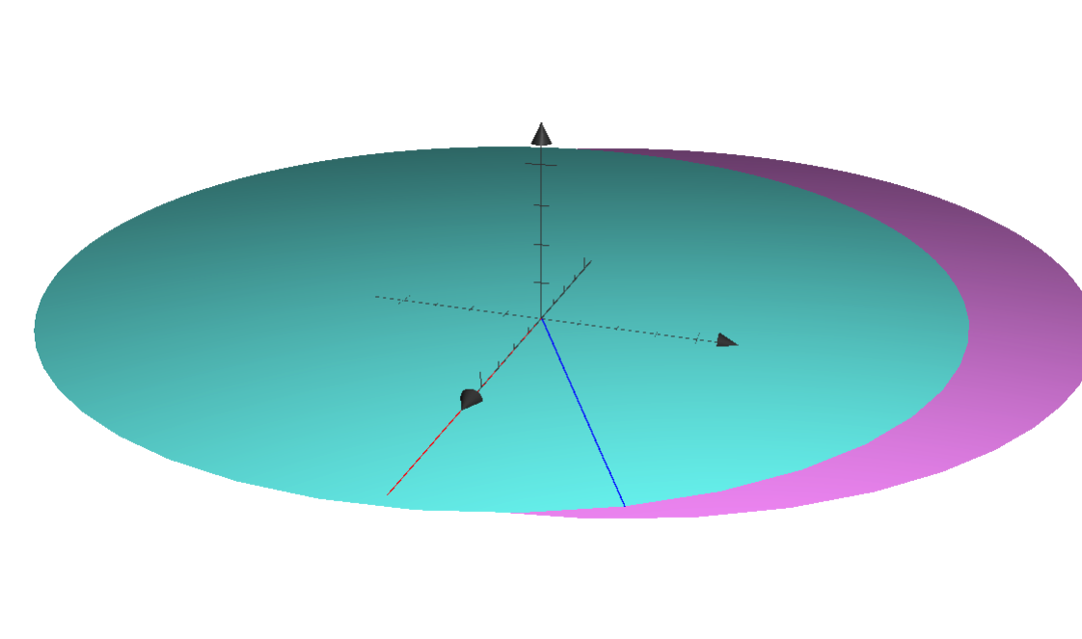
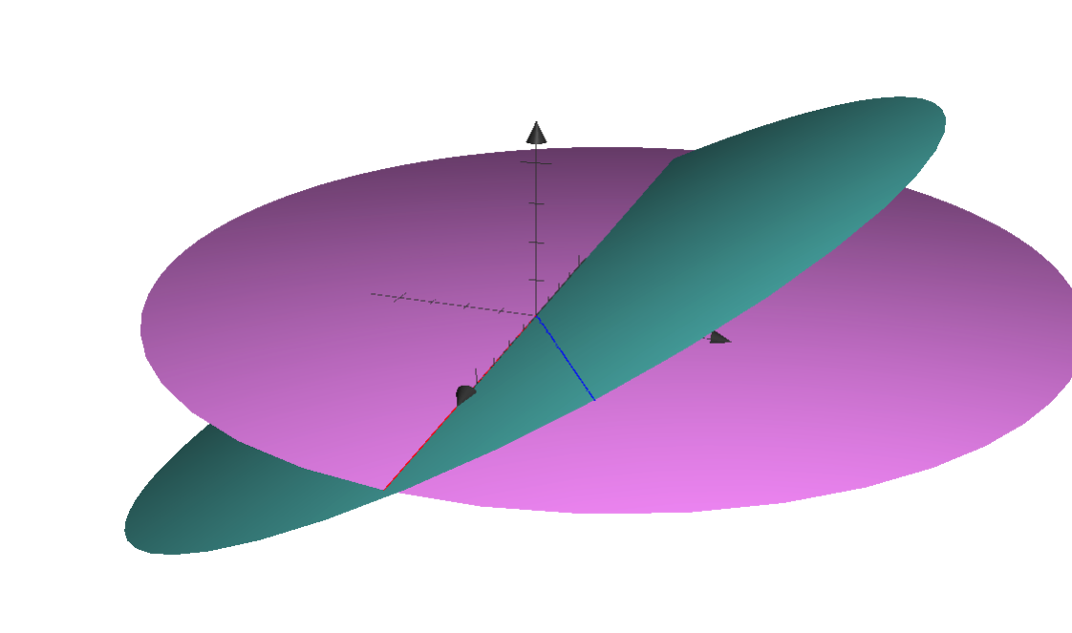
軌道面と基準面の位置関係
軌道面と基準面がそろっている
基準座標のz軸まわりに 回転
基準座標のx軸まわりに 回転
基準座標のz軸まわりに 回転

Slide 37
４次のエルミート法 １
加速度と加速度の時間微分を用い，
テイラー展開によって予測子（predictor）を計算する
予測子
添字０は での値
ここで
とおくと， 進めた加速度は
添字１は での値
：ソフトニングパラメータ
このままでは２次精度

Slide 38
４次のエルミート法 ２
３次のエルミート補間（実際上最適だと分かっている）
を用いて修正子（corrector）を計算する
３次の補間多項式
連立方程式を
逆に解く
テイラー展開より修正子は
ここで普通のテイラー展開
を考えれば であるが，
とする場合もある
（α−scheme）

Slide 39
４次のエルミート法 ３
修正子を用いて加速度と加速度の時間微分を計算する
そして次のタイムステップを加速度を用いて決める
とおくと，
４次精度
次のタイムステップは以下の式で求める
３次補間では
非常に効率が良い表式であることが分かっている（Aarseth）

Slide 40
独立タイムステップ
粒子ごとに別の時間を持ち，別々に時間発展させる方法
が最小となる
を選び，その時間を
とする．
における全ての粒子の
予測子を計算する．
のみ修正子を用いて
更新する．
新たな を計算し，
を新たな
として更新して１に戻る．
このとき 以外は予測子
を捨ててもとに戻る．

Slide 41
計算精度の確認

Slide 42
軌道長半径（ａ）
左：惑星移動なしの計算
右：惑星移動の計算

Slide 43
離心率（ｅ）
左：惑星移動なしの計算
右：惑星移動の計算

Slide 44
軌道傾斜角（Ｉ）
左：惑星移動なしの計算
右：惑星移動の計算

Slide 45
昇交点経度（Ω）
左：惑星移動なしの計算
右：惑星移動の計算

Slide 46
近日点引数（ω）
左：惑星移動なしの計算
右：惑星移動の計算

Slide 47
近日点経度（Ω＋ω）
左：惑星移動なしの計算
右：惑星移動の計算

Slide 48
計算コードの見直し
（実行時間）
を仮定

